Slide 1
Node.js 디자인 패턴
Chapter 06 – 디자인 패턴

Slide 2
개요
디자인 패턴은 되풀이하는 문제에 대한 재사용 가능한 솔루션이다. 자바스크립트는 멀티패러다임, 객체지향, 프로토타입 기반이며 동적 자료형을 가지고 있다. 함수를 일급 객체로 취급하고 함수 중심 프로그래밍 스타일을 허용한다. 이러한 특성은 자바스크립트를 매우 다재 다능한 언어로 만들어 개발자에게 엄청난 힘을 부여하지만 동시에 프로그래밍 스타일, 규칙, 기술 그리고 궁극적으로 생태계의 패턴을 분열시키는 원인이 된다. 자바스크립트는 풍부한 프레임워크와 독창적인 라이브러리가 많다. 이러한 맥락에서 전통적인 디자인 패턴은 자바스크립트의 특성에도 영향을 받았다. 구현하는 방법이 다양해서 패턴이라 부를 수 없을 수도 있지만, 각 패턴의 기반에 있는 독창적인 아이디어, 해결해야 할 문제 그리고 핵심 개념은 변하지 않는다.
교재의 예시를 다루기엔 양이 많아지기 때문에, 이런게 있다 정도로만 짚고 넘어 갈 꺼임

Slide 3
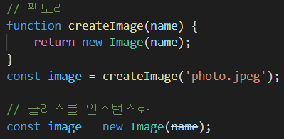
6.1 팩토리(Factory)
객체를 생성하기 위한 제너릭 인터페이스
팩토리는 객체 생성을 구현과 분리할 수 있게 해준다.
근본적으로 팩토리는 새로운 인스턴스의 생성을 감싸서 우리가 하는 방식에 더 많은 유연성과 제어력을 제공한다.
팩토리 내에서 클로저를 활용하고 프로토타입과 new 연산자 또는 Object.create()를 사용하여 새로운 인스턴스를 만들거나 또는 특정 조건에 따라 다른 인스턴스를 반환할 수도 있다.
팩토리의 소비자는 인스턴스 생성이 수행되는 방법에 대해서는 적적으로 알 필요가 없다.
new 연산자를 사용하면 객체 하나를 생성하는데 한 가지 특정한 방법으로만 코드를 바인드할 수 있으나 자바스크립트에서는 더 유연하고 거의 제약이 없을 수 있다.

Slide 4
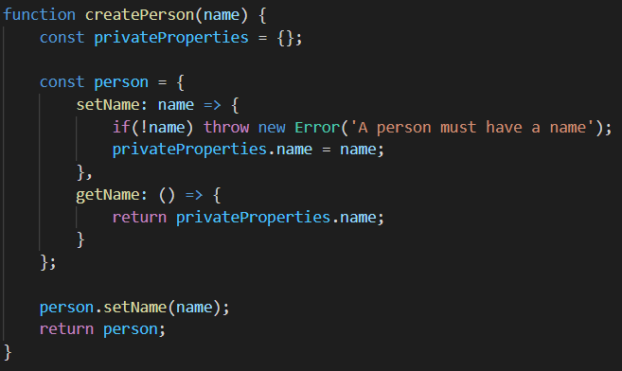
6.1 팩토리(Factory)
캡슐화를 강제하기 위한 메커니즘
자바스크립트에는 접근 수준 지정자가 없다(예로 private 변수를 선언할 수 없음).
따라서 캡슐화를 적용하는 유일한 방법은 함수 스코프와 클로저를 사용하는 것이다.
팩토리는 private 변수를 적용하기가 쉽다.

Slide 5
6.1 팩토리(Factory)
실전에서 어떻게 쓰이는가
새로운 인스턴스를 만드는데 있어 팩토리만을 제공하는 패키지
Dnode: Node.js용 원격 프로시저 호출(RPC) 시스템이다. 노출된 유일한 인터페이스가 팩토리이고, 이를 통해 클래스의 새 인스턴스를 생성할 수 있기 때문에 외부에 노출되지 않는다.
Restify: REST API를 만들기 위한 프레임워크이다. restify.createServer() 팩토리를 통해 새로운 서버 인스턴스를 만들 수 있다.
클래스와 팩토리를 모두 외부에 노출하고 있지만, 새로운 인스턴스 작성하는 방법으로 팩토리를 소개하는 모듈
http-proxy: 프로그래밍 가능한 프록싱 라이브러리로 httpProxy.createProxyServer(options)으로 새로운 인스턴스를 생성한다.
코어 Node.js HTTP 서버: http.createServer()를 사용하여 새로운 인스턴스를 생성한다.
bunyan: 로깅 라이브러리로 bunyan.createLogger()를 사용하여 새로운 인스턴스를 생성한다.

Slide 6
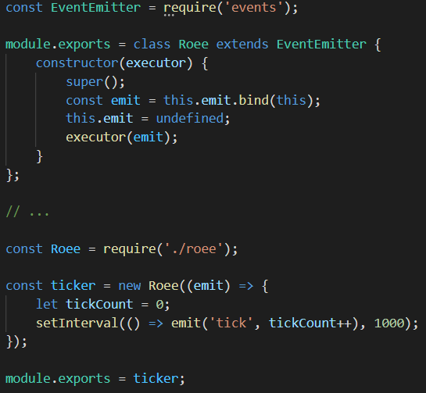
6.2 공개 생성자(Revealing constructor)
공개 생성자 패턴은 Promise와 같은 일부 핵심 라이브러리에서 사용된다.
Promise는 인자로 함수(executor 함수)를 받아들인다.
이 함수는 Promise 생성자의 내부 구현에 의해 호출되고, 생성중인 프라미스의 내부 상태의 제한된 부분만 조작할 수 있게 하는데 사용된다.
즉, 객체의 내부 상태를 변경할 수 있도록 resolve와 reject 함수를 외부에 노출하는 메커니즘을 제공한다.
읽기 전용 이벤트 이미터(Read-only-event-emit, Roee)

Slide 7
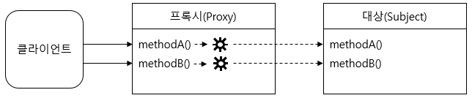
6.3 프록시(Proxy)
프록시란 다른 객체에 대한 접근을 제어하는 객체이다.
프록시와 대상은 동일한 인터페이스를 가지고 있으며 이를 통해 다른 인터페이스와 완전히 호환되도록 바꿀 수 있다.
실제 이 패턴의 다른 이름은 써로게이트(surrogate)이다.
프록시는 대상에서 실행될 작업의 전부 또는 일부를 가로채서 해당 동작을 향상시키거나 보완한다.

Slide 8
6.3 프록시(Proxy)
프록시는 각 작업을 대상으로 전달하여 추가적인 전처리 또는 후처리로 동작을 향상시킨다.
프록시가 유용한 상황
데이터 유효성 검사(Data validation): 프록시가 입력을 대상으로 전달하기 전에 유효성을 검사한다.
보안(Security): 프록시는 클라이언트가 작업을 수행할 수 있는 권한이 있는지 확인하고 검사 결과가 긍정적인 경우에만 요청을 대상으로 전달한다.
캐싱(Caching): 프록시가 내부 캐시를 유지하여 데이터가 캐시에 아직 존재하지 않는 경우에만 대상에서 작업이 실행되도록 한다.
지연 초기화(Lazy initialization): 대상의 생성 비용이 비싸다면 프록시는 필요로 할 때까지 연기할 수 있다.
로깅(Logging): 프록시는 메소드 호출과 상대 매개 변수를 인터셉트하고 이를 기록한다.
원격 객체(Remote objects): 프록시는 원격 위치에 있는 객체를 가져와서 로컬처럼 보이게 할 수 있다.

Slide 9
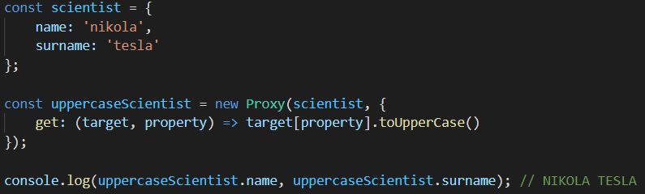
6.3 프록시(Proxy)
ES2015 Proxy
ES2015 부터 Proxy라는 전역 객체가 도입되었으며, Proxy API에는 타겟 및 핸들러를 인자로 허용하는 Proxy 생성자가 포함되어 있다.
타겟은 프록시가 적용되는 객체를 나타내며, handler는 프록시의 동작을 정의하는 특수한 객체이다.
핸들러 객체에는 해당 작업이 프록시 인스턴스에서 수행될 때 자동으로 호출되는 트랩 메소드(예: apply, get, set, has)라는 사전에 정의된 이름을 가진 일련의 선택적 메소드를이 포함되어 있다.

Slide 10
6.3 프록시(Proxy)
실전에서 어떻게 사용되는가
Mongoose는 MongoDB에서 널리 사용되는 ODM 라이브러리이다.
내부적으로는 hooks 패키지를 사용하여 Document 객체의 init, validate, save, remove 메소드에 대한 실행 전후 실행 후크를 제공한다.

Slide 11
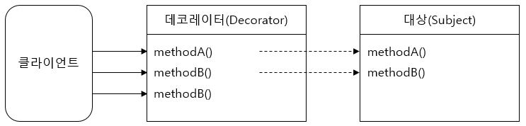
6.4 데코레이터(Decorator)
데코레이터는 기존 객체의 동작을 동적으로 증강시키는 구조적 패턴이다.
이 동작은 동일한 클래스의 모든 객체에 추가되지 않고 명시적으로 데코레이트한 인스턴스에만 추가되기 때문에 고전적인 상속과는 다르다.
프록시 패턴과 매우 유사하지만, 객체의 기존 인터페이스 동작을 향상하거나 수정하는 대신, 새로운 기능으로 기능을 증강한다.
그림에서 데코레이터 객체는 methodC() 기능을 추가하여 대상 객체를 확장한다.
기존의 메소드들은 추가적인 처리 없이 데코레이팅된 객체에 위임된다.

Slide 12
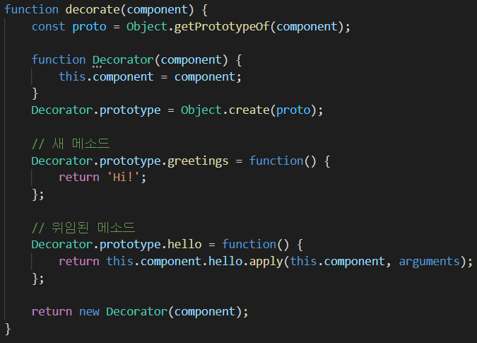
6.4 데코레이터(Decorator)
컴포지션을 사용하면 데코레이팅된 컴포넌트가 일반적으로 상속받은 새 객체로 둘러싸여 배치된다.
이 경우 데코레이터는 기존 메소드를 원래 컴포넌트로 위임하면서 새 메소드를 정의하면 된다.

Slide 13
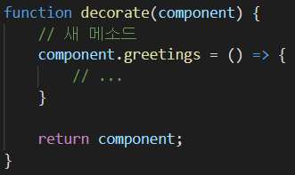
6.4 데코레이터(Decorator)
데코레이팅된 객체에 직접 새 메소드를 연결하여 객체 데코레이션을 수행할 수 있다.
실전에서 어떻게 사용되는가
level-inverted-index: LevelUP 데이터베이스에 역 색인을 추가하는 플러그인으로 ,데이터베이스에 저장된 값을 통해 간단한 텍스트 검색을 수행할 수 있다.
level-plus: LevelUP 데이터베이스에 원자적 업데이트를 추가하는 플러그인이다.

Slide 14
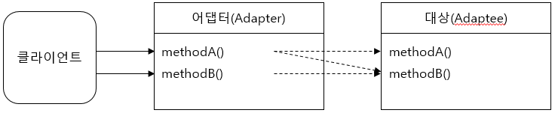
6.5 어댑터(Adapter)
어댑터를 사용하면 다른 인터페이스를 사용하여 객체의 함수를 액세스할 수 있다. 다른 인터페이스를 호출하는 요소들에 의해 사용될 수 있도록 객체를 조정한다.
위의 그림에서 어댑터(Adapter)가 본질적으로 다른 인터페이스를 노출하는 객체(Adaptee)의 래퍼(Wrapper)임을 보여준다.
또한 어댑터의 동작이 대상 객체에 대한 하나 이상의 메소드 호출로 구성될 수 있다는 것을 보여준다.
구현의 관점에서 가장 보편적인 기술은 컴포지션이다. 어댑터가 대상 객체의 메소드에 대한 중재자 역활을 제공하도록 한다.

Slide 15
6.5 어댑터(Adapter)
실전에서는 어떻게 사용되는가
LevelUP은 다양한 저장소의 백엔드로 사용된다. 이는 내부 LevelUP API를 복제하기 위해 만들어진 다양한 어댑터를 통해 가능하다.
Jugglingdb는 다중 데이터베이스 ORM이며, 다양한 데이터베이스와 호환을 위해 여러 어댑터를 사용한다.
level-filesystem: LevelUP 위에 fs API를 구현한 것이다.

Slide 16
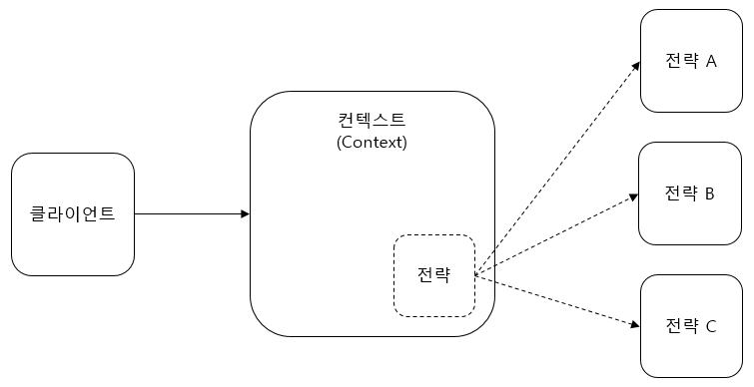
6.6 전략(Strategy)
전략 패턴은 컨텍스트라 불리는 객체를 사용하여 변수 부분을 상호 교환 가능한 개별 전략이라는 객체들로 추출함으로써 연산 로직의 변형을 지원한다.
컨텍스트는 일련의 알고리즘의 공통 로직을 구한혀는 반면, 개별 전략은 입력값, 시스템 구성 혹은 사용자 기본 설정 같은 다양한 요소들을 컨텍스트의 동작에 적용할 수 있도록 변경 가능한 부분 구현한다.
이 패턴은 알고리즘 내에서 문제를 분리하는데 도움이 될 뿐만 아니라, 더 나은 유연성을 제공하여 동일한 문제의 다양한 변형에 적용할 수 있다.

Slide 17
6.6 전략(Strategy)
실전에서는 어떻게 사용하는가
Passport.js는 웹 서버의 여러 인증 체계를 지원하는 Node.js의 인증 프레임워크이다.
Passport는 인증 프로세스 중에 필요한 공통적인 논리와 변경할 수 있는 부분, 즉 실제 인증 단계를 분리하는데 전략 패턴을 사용한다.

Slide 18
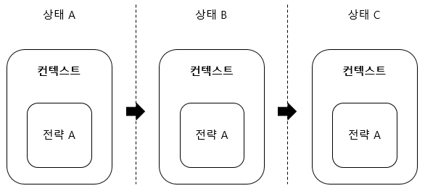
6.7 상태(State)
상태는 컨텍스트의 상태에 따라 전략이 변경되는 전략 패턴의 변형이다.
전략 패턴에서 사용자 기본 설정, 환경설정 매개 변수 등 다양한 변수를 기반으로 전략을 선택하는데, 선택이 완료되면 전략은 컨텍스트의 나머지 수명 동안 변경되지 않는다.
상태 패턴에서 전략은 동적이며 컨텍스트의 수명 동안 변경될 수 있으므로 해당 동작은 내부의 상태에 따라 변경될 수 있다.
상태 전이는 컨텍스트 객체, 클라이언트 코드 또는 상태 객체 자체에 의해 시작되고 제어될 수 있다.
상태 객체 자체에 의해 시작되고 제어되는 옵션은 일반적으로 컨텍스트가 모든 가능한 상태와 이들 사일를 전환하는 방법에 대해 알 필요가 없으므로 유연성 및 디커플링 측면에서 최상의 결과를 제공한다.

Slide 19
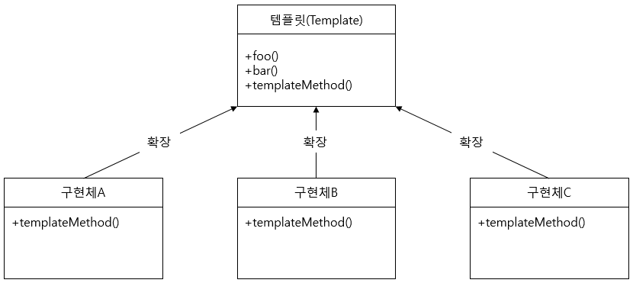
6.8 템플릿(Template)
템플릿은 알고리즘의 골격을 나타내는 추상 의사 클래스(abstract pseudo class)를 정의하는 것으로 구성된다.
이 클래스의 일부 단계는 정의되지 않은 채로 있으며, 서브 클래스는 템플릿 메소드라는 단계를 구현하여 알고리즘의 비어있는 부분을 채울 수 있다.
이 패턴의 목적은 유사한 알고리즘의 모든 변형을 패밀리 클래스로 정의할 수 있게 하는 것이다.

Slide 20
6.9 미들웨어(Middleware)
미들웨어는 일반적인 의미에서 하위 서비스와 어플리케이션 사이에서 작용하는 모든 종류의 소프트웨어 계층을 정의한다(문자 그대로 중앙에 있는 소프트웨어).
Express에 있어서 미들웨어는 파이프라인에서 구성되고 들어오는 HTTP 요청 및 응답의 처리를 책임지는 일련의 서비스인 일반적인 함수들을 말한다.
미들웨어 패턴은 개발자가 프레임 워크 코어를 확장하지 않고도 현재 어플림케이션에 쉽게 추가할 수 있는 새 기능을 쉽게 만들고 배포할 수 있는 효과적인 전략이다.
Express 미들웨어가 수행하는 작업
요청 본문의 구문 분석
요청 및 응답 압축 및 해제
액세스 로그 생성
세션 관리
암호화된 쿠키 관리
CSRF(Cross-Site Request Forgery) 보호 제공

Slide 21
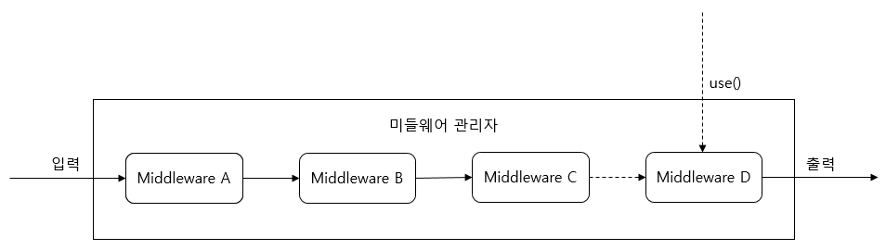
6.9 미들웨어(Middleware)
Node.js에서 미들웨어라는 단어는 Express 프레임워크의 경계를 훨씬 넘어서 사용되며, 모든 종류의 데이터에 대한 전처리 및 후처리를 수행하기 위하여 함수의 형태로 처리 단위, 필터 및 핸들러의 집합이 비동기 시퀀스의 형태로 연결된 특정 패턴을 나타낸다.

Slide 22
6.9 미들웨어(Middleware)
새로운 미들웨어는 use() 함수를 호출하여 등록할 수 있다.
일반적으로 새로운 미들웨어는 파이프라인 끝에 추가할 수 있지만 엄격한 규칙은 아니다.
처리를 위해 새로 수신된 데이터의 처리는 비동기 순차 실행의 흐름으로 해당 등록된 미들웨어가 호출된다.
파이프라인의 각 유닛은 이전 유닛의 실행 결과를 입력으로 받는다.
각각의 미들웨어는 콜백을 호출하지 않거나 에러를 콜백에 전달함으로써 데이터 처리를 중단할 수 있다.
오류 상황은 대개 오류 처리 전용인 다른 일련의 미들웨어는 실행시킨다.
미들웨어의 전략에는 다음이 포함된다.
추가 속성 또는 기능을 사용한 데이터 추가
데이터를 일련의 처리 결과로 바꾸기
데이터의 불변성을 유지하고 처리 결과로 항상 새로운 사본을 반환

Slide 23
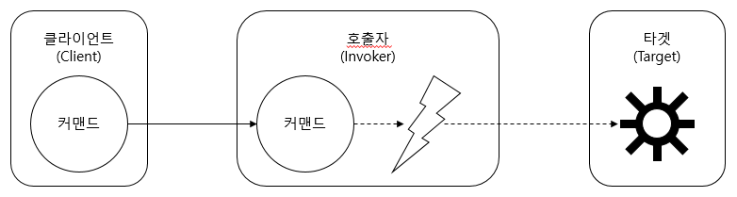
6.10 커맨드(Command)
커맨드는 나중에 수행할 동작에 필요한 모든 정보를 캡슐화하는 객체로 생각할 수 있다.
그후 이 목적을 구체화하여 실제 수행으로 전환시키는 것은 다른 컴포넌트의 책임이다.

Slide 24
6.10 커맨드(Command)
커맨드: 메소드 또는 함수를 호출하는데 필요한 정보를 캡슐화하는 객체
클라이언트: 명령을 생성하고 그것을 호출자에게 제공
호출자: 대상에서 명령을 실행하는 역활
타겟: 호출의 대상으로 단일 함수거나 한 객체의 메소드
커맨드 패턴의 장점은 다음과 같다.
커맨드를 나중에 실행하도록 예약할 수 있다.
커맨드는 쉽게 직렬화되어 네트워크를 통해 전송될 수 있다. 이 간단한 속성을 사용하여 원격 컴퓨터 간에 작업을 배포하고, 브라우저에서 서버로 명령을 전송하고, RPC 시스템을 만드는 등의 작업을 수행할 수 있다.
커맨드를 사용하면 시스템에서 실행되는 모든 작업의 내역을 쉽게 유지할 수 있다.
커맨드는 데이터 동기화 및 충돌 해결을 위한 일부 알고리즘에서 중요한 부분이다.
실행이 예정된 커맨드가 아직 실행되지 않은 경우 취소할 수 있다. 이렇게 하여 어플리케이션의 상태를 커맨드를 실행하기 전의 상태로 되돌릴 수도 있다.
몇 가지 명령들을 함께 그룹화할 수 있다. 이는 원자성을 가진 트랜잭션을 만들거나 그룹의 모든 작업을 한번에 실행하는 메커니즘을 구현하는데 사용할 수 있다.
중복 제거, 결합 및 분할 혹은 오늘날의 실시간 협업 소프트웨어의 기반인 운영 변환(Operational Transformation, OT)과 같은 더 복잡한 알고리즘을 적용하는 일련의 커맨드들로 다양한 종류의 변환을 수행할 수 있다.

